Slide 1

Číslo a početní operace
Zlomky – smíšená čísla
Autor | Mgr. Vladimír Žůrek
Ověřil | Mgr. Vladimír Žůrek
Datum vytvoření | IV.-X. 2012
Ročník | VII.
Oblast | Matematika a její aplikace
Okruh | Číslo a proměnná
Výstup | Užívá různé způsoby kvantitativního vyjádření vztahu celek – část (přirozeným číslem, poměrem, zlomkem, desetinným číslem, procentem)
Anotace | Prezentace vhodná k samostudiu i jako podpora přímé výuky uvádí pojem zlomek a jeho zápis

Slide 2
Druhy zlomků
Zlomky rozdělujeme na pravé a nepravé.
Čitatel je větší než jmenovatel – nepravý zlomek.
Čitatel je menší než jmenovatel – pravý zlomek.
Nepravý zlomek je větší než 1.
Pravý zlomek je menší než 1.

Slide 3
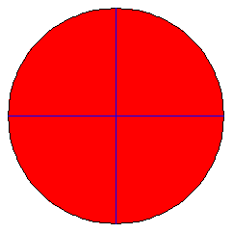
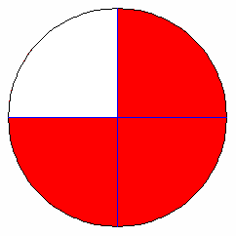

Nepravé zlomky
Každý nepravý zlomek se dá převést na celé číslo
a zlomek – smíšené číslo.
11 čtvrtin
4 čtvrtiny
4 čtvrtiny
3 čtvrtiny

Slide 4
Smíšené číslo
Převod zlomku na smíšené číslo. Vycházíme z toho, že smíšené číslo je tvořeno celým číslem, vyjadřujícím počet celých celků a zlomkem, vyjadřujícím zbývající část neúplného celku.
Nejdříve vydělíme čitatele jmenovatelem a určíme počet celých celků.
a dělitel jmenovatele zbývající části.
Zbytek při dělení pak určuje čitatele zbývající části celku ...

Slide 5
Smíšené číslo v základním tvaru
Nepřevádíme-li na smíšené číslo nepravý zlomek v základním tvaru, nebude ani „zlomková část“ smíšeného čísla v základním tvaru.
Máme dvě možnosti, jak postupovat, abychom dostali smíšené číslo
v základním tvaru.

Slide 6
Smíšené číslo v základním tvaru
1. Krátíme až po převodu na smíšené číslo (jen „zlomkovou část“!)
1
2
„Zlomkovou část“ smíšeného čísla budeme krátit číslem 5 (tzn. čitatele i jmenovatele dělit číslem 5).

Slide 7
Smíšené číslo v základním tvaru
2. Krátíme už před převodem na smíšené číslo. Na smíšené číslo převádíme tedy až nepravý zlomek v základním tvaru!
13
2
Nejdříve nepravý zlomek zkrátíme do základního tvaru (tzn. do tvaru vyjádřeného přirozenými, nesoudělnými čísly).
Teprve nepravý zlomek v základním tvaru převádíme na smíšené číslo, a tak i smíšené číslo bude v základním tvaru.

Slide 8
Smíšené číslo v základním tvaru
Převod smíšeného čísla na zlomek.
+
… a pak přičteme čitatele.
Čitatele výsledného zlomku určíme tak, že vynásobíme jmenovatele celým číslem ...
.
Jmenovatele na závěr opíšeme.

Slide 9
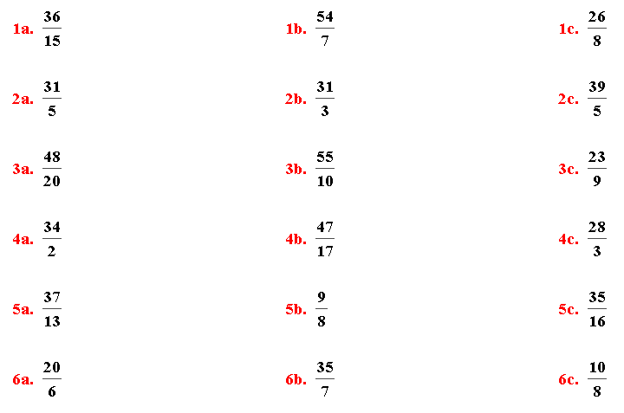
A nyní něco na procvičení – poprvé.
Zapiš následující zlomky smíšenými čísly:
Klikni pro zobrazení výsledků.

Slide 10



A nyní něco na procvičení – poprvé.
Výsledky:

Slide 11
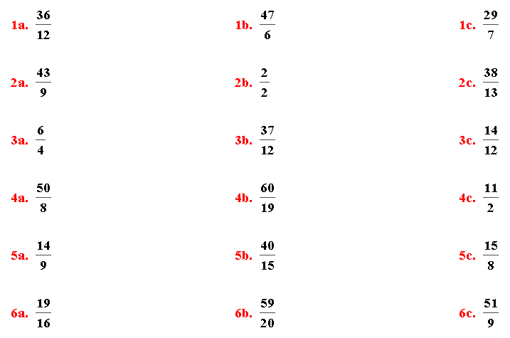
A nyní něco na procvičení – podruhé.
Zapiš následující zlomky smíšenými čísly:
Klikni pro zobrazení výsledků.

Slide 12



A nyní něco na procvičení – podruhé.
Výsledky:

Slide 13
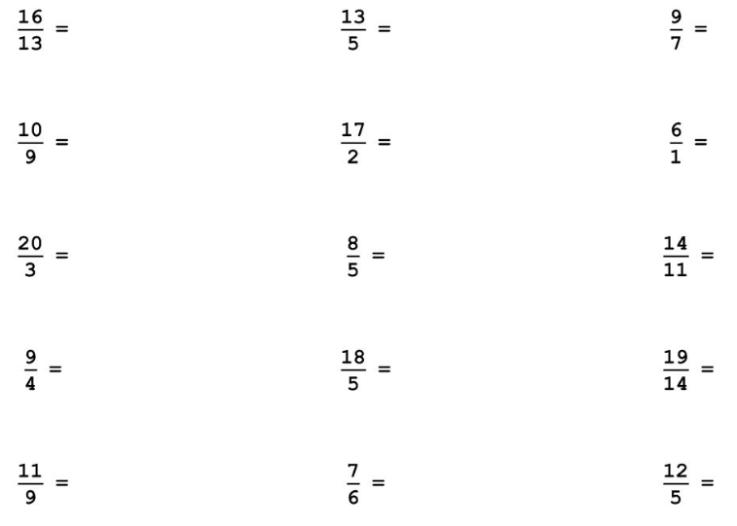
A nyní něco na procvičení – potřetí.
Zapiš následující zlomky smíšenými čísly:
Klikni pro zobrazení výsledků.

Slide 14
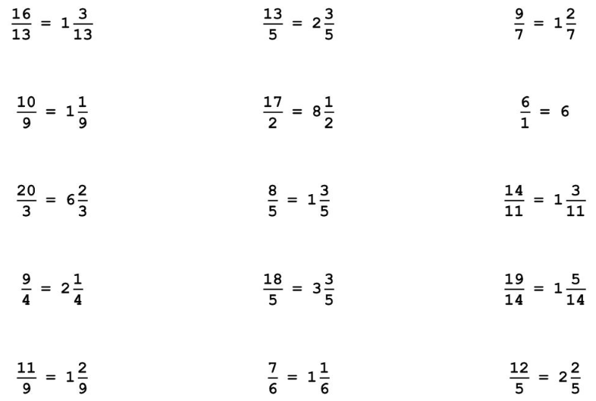
A nyní něco na procvičení – potřetí.
Výsledky:

Slide 15
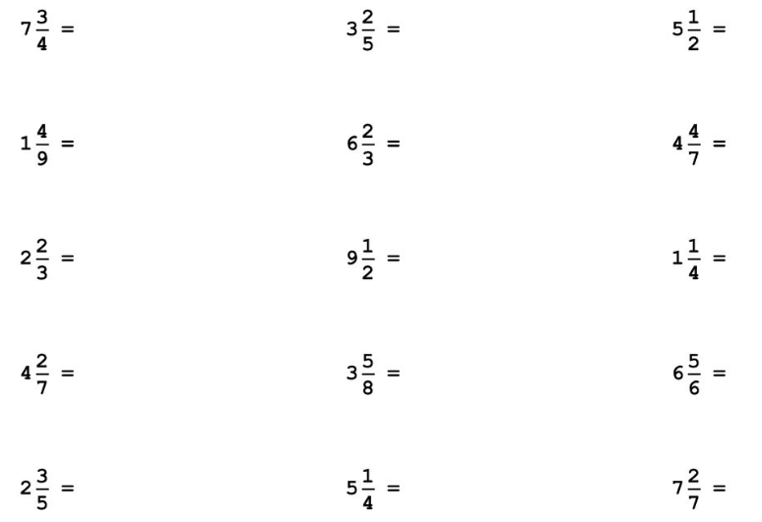
A nyní něco na procvičení – počtvrté.
Převeď následující smíšená čísla na zlomky:
Klikni pro zobrazení výsledků.

Slide 16
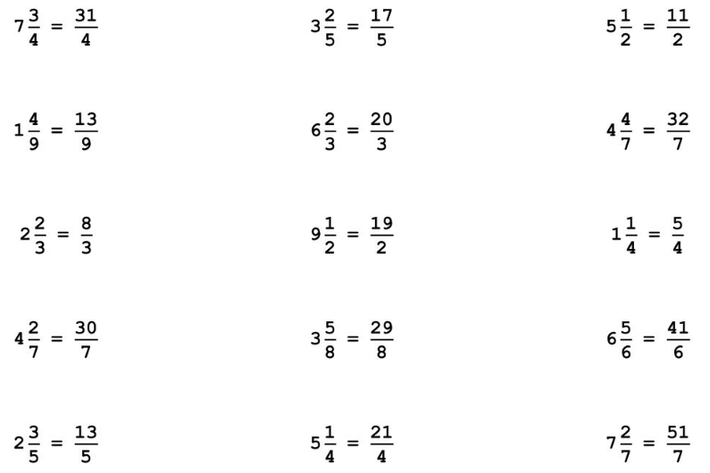
A nyní něco na procvičení – počtvrté.
Výsledky:

Slide 17
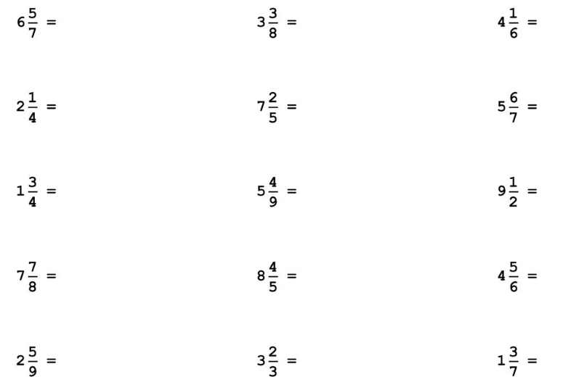
A nyní něco na procvičení – popáté.
Převeď následující smíšená čísla na zlomky:
Klikni pro zobrazení výsledků.

Slide 18
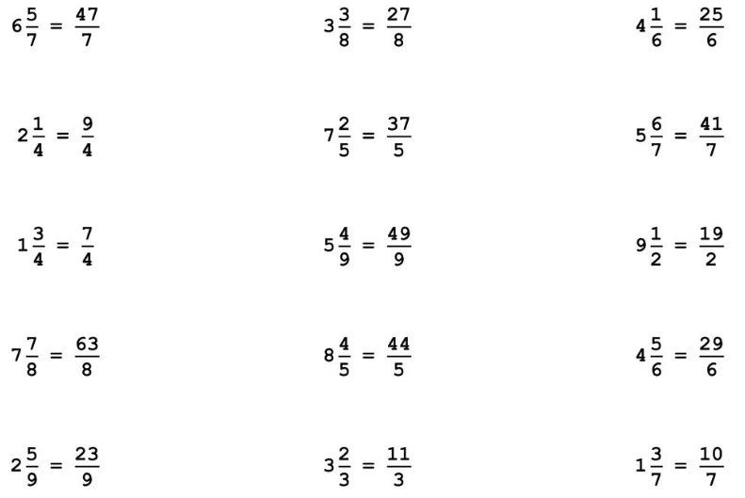
A nyní něco na procvičení – popáté.
Výsledky:

Slide 19
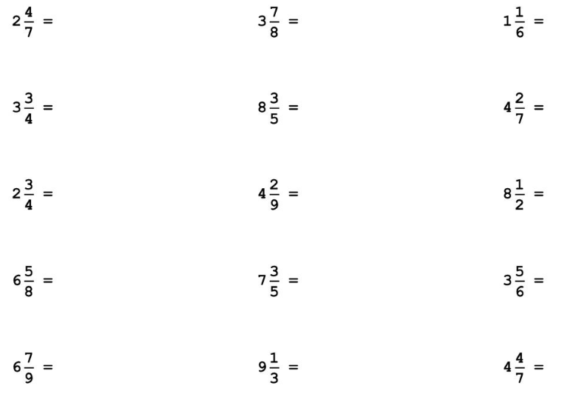
A nyní něco na procvičení – pošesté.
Převeď následující smíšená čísla na zlomky:
Klikni pro zobrazení výsledků.

Slide 20
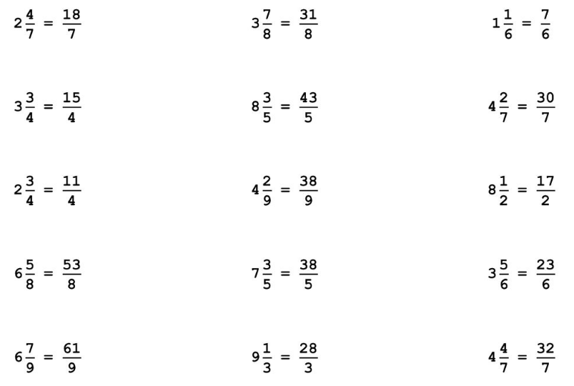
A nyní něco na procvičení – pošesté.
Výsledky:

Slide 21
Zlomek a smíšené číslo - shrnutí.
Převod ze smíšeného čísla
na zlomek.
+
.
Převod ze zlomku na smíšené číslo.

